Slide 1
OSSプロジェクトにおける開発者の特性を
考慮したコミッター候補者予測
M2 松本明

Slide 2
背景：OSSの品質に対する社会的懸念
開発スピードの迅速化やコストの削減を目的として，企業が開発する製品にOSSが利用されている
ユーザからの不具合報告件数の増加などの状況から，OSSの品質に対する懸念も深刻化しつつある
本研究の動機
企業が安心してOSSを利用できるようにするために，OSS プロジェクトの品質維持を支援すること

Slide 3
OSS開発における品質保証活動
OSSプロジェクトの開発者は様々な品質保証活動に取り組んでいる
  パッチの投稿およびレビュー
  ソフトウェアテスト
  構成管理 など
パッチを構成管理ツールにコミットする権限を持つ，コミッターが品質保証活動に大きく関わる

Slide 4




パッチレビュープロセス
パッチ
  不具合修正のためにプログラムの変更点のみを記載 したファイル
①パッチの
作成・投稿
②レビュー・フィードバック
or
パッチ作成
パッチ作成
パッチ投稿者
①
パッチ投稿
②
フィードバック
パッチ再投稿
フィードバック
②
レビュー
or
レビュー
③
議論
レビュアー
議論
コミット
コミット
コミッター
（コミット権限のある開発者）
開発者
④
③不具合に
対する議論
構成管理ツール
④構成管理
ツールへコミット
コミッター
一般開発者

Slide 5

コミッターの不足が招く問題
パッチ投稿
コミット
一般開発者
コミッター
構成管理ツール
コミッターに昇格すべき開発者を見つけ出すことが重要
少数のコミッターへのタスクの集中
レビュー時間の長期化

Slide 6
コミッターへの昇格
コミッター選出はプロジェクト管理者や既存のコミッターによって行われる[1]
コミッター選出のための具体的な基準については明文化されていない
  管理者らは経験的にコミッター選出を行っている
  コミッター選出にはコストがかかる
[1] C. Jensen and W. Scacchi. Role Migration and Advancement Processes in OSSD Projects: A Comparative Case Study.
Proceedings of the 29th International conference on software engineering (ICSE’07), pp.364-374, 2007

Slide 7
OSS開発における開発者の離脱
一般開発者がコミッター候補者として選出されるためには，長期的かつ継続的な活動が求められる
有能な開発者であっても，コミッター選出以前に 意欲を失い，プロジェクトから離脱する恐れがある
コミッターに推薦されるべき開発者を
早期に特定する必要がある

Slide 8
先行研究
開発者の活動量を用いたコミッター候補者予測[2]
  コミッター候補者と一般開発者の活動履歴と活動期間を用いて予測モデルを構築
活動メトリクス
  活動期間（月）
  総パッチ投稿数，月パッチ投稿数（中央値）
  総パッチレビュー数，月パッチレビュー数（中央値）
  総コメント投稿数，月コメント投稿数（中央値）
^{[2]} 伊原彰紀，亀井靖高，大平雅雄，松本健一，鵜林尚靖：OSSプロジェクトにおける開発者の活動量を用いたコミッター候補者予測，電子情報通信学会論文誌，Vol.95，No.2，pp.237–249，2012

Slide 9
先行研究
コミッター候補者のデータセットの対象期間は活動開始から昇格までの全期間
コミッター昇格
データセット期間

Slide 10
開発者の能力の考慮
コミッターに昇格するまでの一般開発者の活動は常に一定であるとは限らない
活動が活発な時期
⇒開発者の技術的力量が
顕在化している
活動が活発な時期を抽出するために
短期間のスケールで予測

Slide 11
目的とアプローチ
目的
  コミッターに昇格すべき有能な開発者を見つけ出すこと
アプローチ
  既存モデルを基に，データセット期間の取り方を調整したコミッター候補者予測モデルを構築する
  単純増加型期間選択法
  個人評価型期間選択法

Slide 12
アプローチ
単純増加型期間選択法
①前期型
③中期型
②後期型

Slide 13
アプローチ
個人評価型期間選択法
開発者それぞれの
活動活発時期に対応するように期間を設定

Slide 14
予備実験
実験目的
  データセット期間の取り方によって, 予測精度に違いが見られるかどうかを確認する
既存モデルと同様にロジスティック回帰モデルによって予測
  活動メトリクスを用いる
    活動期間（月）
    総パッチ投稿数，月パッチ投稿数（中央値）
    総パッチレビュー数，月パッチレビュー数（中央値）
    総コメント投稿数，月コメント投稿数（中央値）

Slide 15
実験で適用する手法
単純増加型期間選択法
①前期型
②後期型

Slide 16
対象プロジェクト
パッチの投稿・レビューに不具合管理システムJiraを利用しているOSSプロジェクト，Apache Ambariを対象とし，活動データを収集
分析期間 | 2011/9 ～ 2014/12
全コミッター数 | 47
コミッター候補者数 | 43
一般開発者数 | 248
 | 学習データ | テストデータ
コミッター候補者数 | 22 | 21
一般開発者数 | 124 | 124

Slide 17
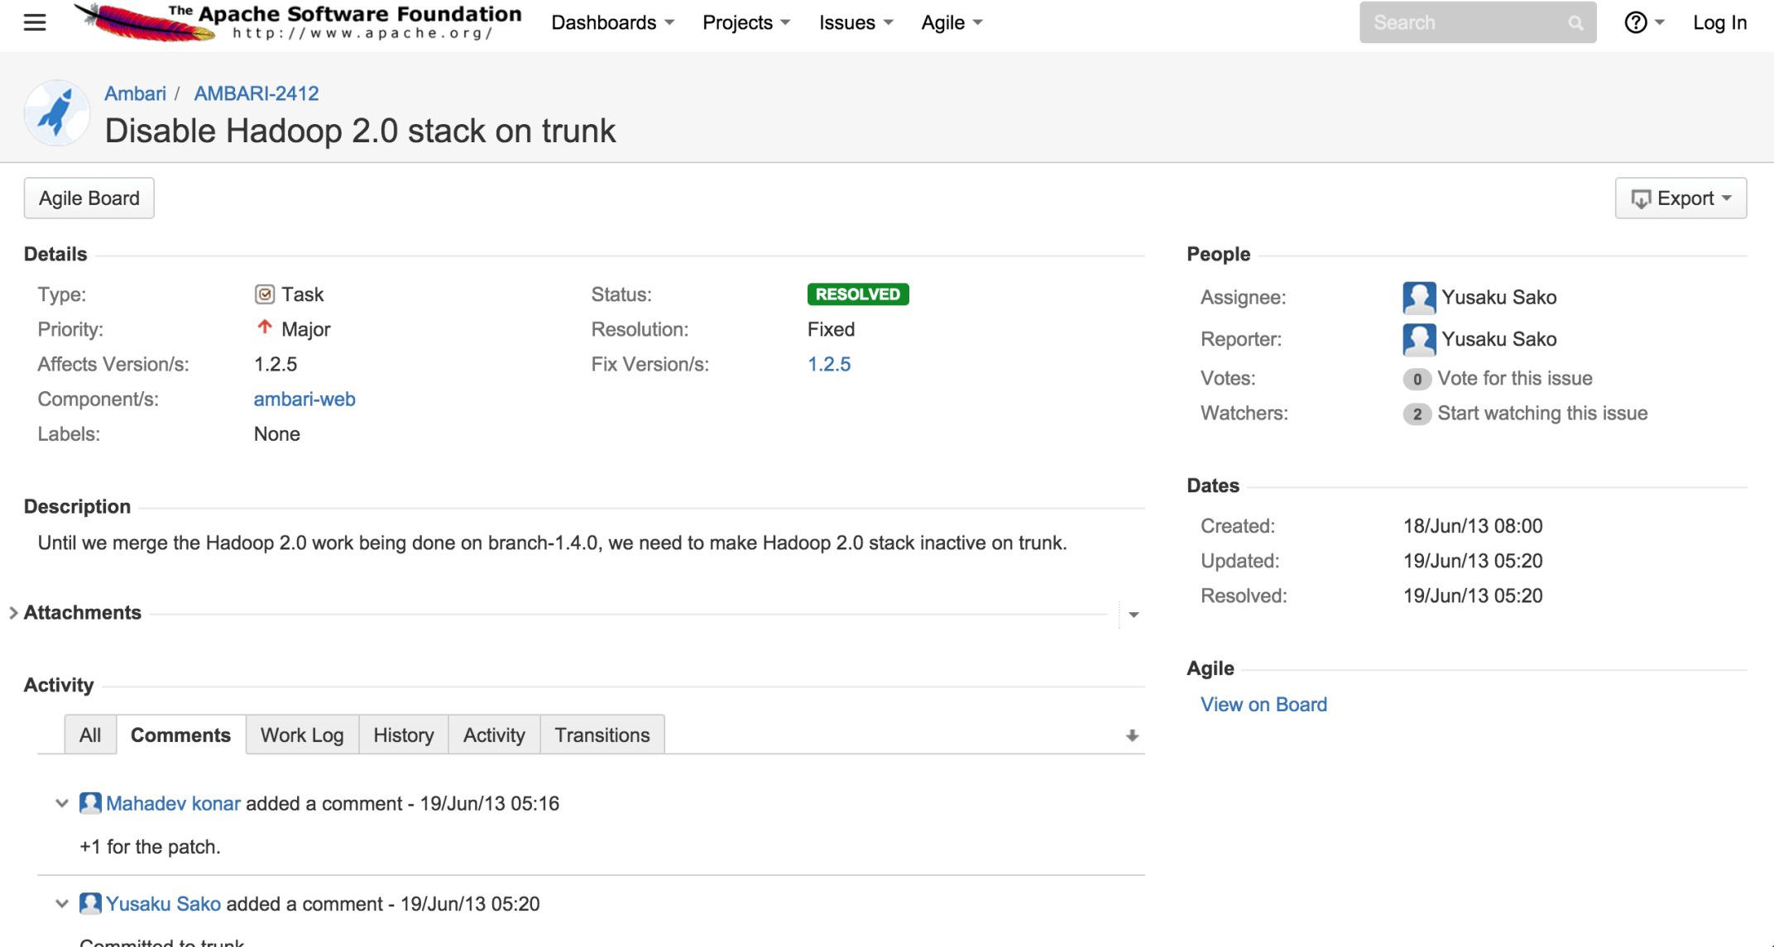
不具合管理システムJira

Slide 18
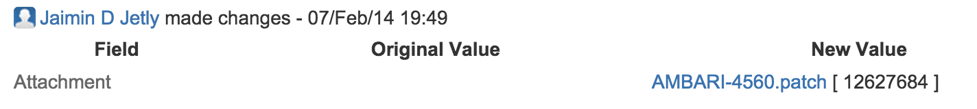
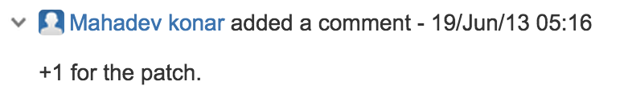
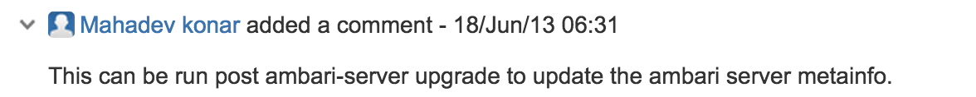
不具合管理システムJira
・パッチ投稿
・パッチレビュー
・コメント投稿

Slide 19
実験結果（前期型）
データセット 期間（月） | 適合率 | 再現率 | F1値
1 | 0.90 | 0.43 | 0.58
2 | 0.52 | 0.81 | 0.63
3 | 0.80 | 0.76 | 0.78
4 | 0.68 | 0.81 | 0.74
5 | 0.74 | 0.81 | 0.77
6 | 0.65 | 0.81 | 0.72
既存モデル | 0.68 | 0.81 | 0.74
^{既存モデルの予測精度と同程度であった}

Slide 20
実験結果（後期型）
データセット 期間（月） | 適合率 | 再現率 | F1値
1 | 0.76 | 0.62 | 0.68
2 | 0.83 | 0.90 | 0.86
3 | 0.75 | 0.86 | 0.80
4 | 0.79 | 0.90 | 0.84
5 | 0.79 | 0.90 | 0.84
6 | 0.73 | 0.90 | 0.81
既存モデル | 0.68 | 0.81 | 0.74
^{既存モデルよりも高い予測精度であった}

Slide 21
結果の考察
コミッター昇格
開発者の活動履歴の実例
.
一般開発者と比較し，コミッター候補者は活動初期・後期ともに活動量の大きさが顕著であったため，高い予測精度となったと考えられる

Slide 22
結果の考察
前期型に比べて，後期型の方が高い予測精度であった
  再現率（前期型）：0.81，再現率（後期型）：0.90
対象プロジェクトでは，活動後期でも充分な活動実績があるかどうかをコミッター選出の際に重視していると考えられる

Slide 23
まとめ
有能な開発者を見つけ出すことを目的として，データセット期間の取り方を調整したコミッター候補者予測モデルを構築した
実験の結果，前期型で既存モデルと同程度に予測が可能，後期型で既存モデルより高い精度で予測が可能であることがわかった

Slide 24
今後の予定
提案手法の一般性を保証するために，異なるOSSプロジェクトでも同様の結果が得られるかどうかを検証する
対象プロジェクト
  レビュー管理ツールGerritを利用している3プロジェクト
プロジェクト | 対象期間 | コミッター数 | 一般開発者数
AOSP | 2008/10～2012/1 | 100 | 1806
OpenStack | 2011/5～2012/5 | 85 | 384
Qt | 2011/7～2012/5 | 201 | 501

Slide 25
現状
対象プロジェクト変更
  Mozilla Firefox，Eclipse Platform
  Mozillaは選出されたreviewerがレビュー
  レビューメトリクスは除外
プロジェクト | 対象期間 | 全コミッター数 | コミッター候補者数 | 一般開発者数
Firefox | 2004/1～2008/12 | 148 | 47 | 26681

Slide 26
現状
投稿パッチファイルをフィルタリング
  （ファイル名が**.patch, patch, **.diff, diffに限定）
バグとコミットの紐づけ(SZZ)
現在，データセット整形中
面談(12/10)が差し迫っている…
  12/4までに前期型後期型で結果出す
  面談までに中期型で結果出す
今後，Eclipseで同様に予測実験

